Slide 1
Ekstraselüler Matriks ve Hücre Matriks Etkileşimleri
Dr. Öğr. Üyesi Lutfiye Karcıoğlu Batur

Slide 2
HÜCRE DIŞI MATRİKS (ECM)
Dokular hücreler ve hücrelerin arasını dolduran ekstrasellüler matriksten oluşur.
Bir dokunun hacminin önemli bir kısmını çeşitli makromoleküllerden meydana gelmiş olan hücre dışı matriks (ekstraselular matriks) kaplar.
ECM, çeşitli protein ve polisakkaritlerden meydana gelir.
Bu moleküller kendilerini salgılayan hücrelerin yüzeyinde ağ şeklinde bir tabaka oluşturur.

Slide 3
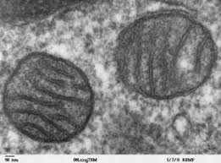
Ekstrasellüler Matriks

Slide 4
ECM İçeriği
ECM içeriği; Salgılayan hücrelerle birlikte;
    Protein
    Polisakkarit

Slide 5
ECM’ nin Fonksiyonları
Hücrenin şekil ve fonksiyonunda
Hücrenin gelişiminde
Hücrenin çoğalmasında
Hücrenin canlılığını sürdürmesine
Hücrenin göçünde
Destek

Slide 6
ECM
ECM;
-Hücre Büyüme
-Çoğalma
-Gen expresyonunu kontrol eden
Hücre içi sinyal yollarını aktive ederek hücresel fonksiyonları düzenler ve hücrelerin doku oluşturmasında rol oynar.

Slide 7
ECM’nin yapısı hücreden hücreye değişir
Eksraselular matriks en bol olarak bağ dokuda bulunur.
Matrikste yer alan makromoleküllerin farklı tiplerde ve oranlarda
ECM,
-kemik ve dişte sert; ECM’de yer alan kalsiyum fosfat kristalleri sebebiyle,
-kanda sıvı,
-bağ dokuda yumuşak,
-tendonlarda kollajen fazladır bu sebeple oldukça kuvvetlidir.

Slide 8
ECM Nereden Üretilir?
Ektraselular matriksi oluşturan makromoleküller matrikste yer alan hücreler tarafından salgılanır.
Birçok bağ dokuda, matriks makromolekülleri en fazla fibroblastalar tafından salgılanır.
Bu hücreler dokuya göre özel isim alırlar.
Kıkırdakta kondroblast,
Kemikte osteoblast,
Bağ dokuda fibroblast

Slide 9
Bazal Lamina bir ECM Öneğidir
Üzerine epitel hücre tabakalarının yerleştiği, önceleri taban zarlar olarak adlandırılan hücre levhası bazal lamina bir hücre dışı matriks tipi örneğidir.
Bazal lamina epitel hücreler üzerinde uzanır ve epitel hücreleri desteklemek için,
kas,
adipoz (yağ) hücreleri
periferik sinirleri sarar.

Slide 10
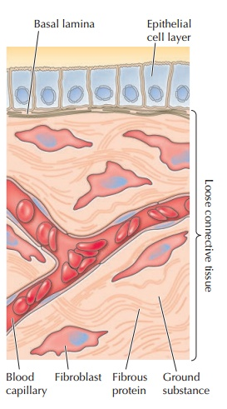
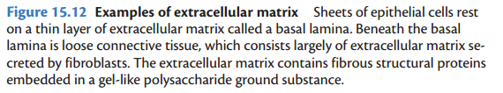
2016 by Geoffery M.Cooper Robert E.Hausman; The Cell

Slide 11
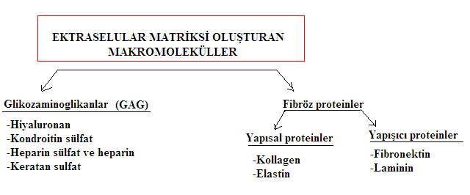
Hücrelerarası Matriksi Oluşturan Moleküller

Slide 12
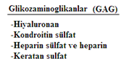
GAG (Glikozaminoglikanlar)
Uzun, eğilmeyen, dallanmış, tekrarlayan disakkaritler oluşan polisakkaritlerdir. ECM proteinleri GAG’lardan oluşan jeller içine gömülüdür.
GAG’lar;
-Negatif yüklü (disakkarit şekerlerden birisi N-Asetilglukozamin yada N-Asetil galaktozamin içerken, diğer şeker glukuronik asit veya iduronik asit içerir)
-Çubuk şeklinde
-Çok fazla su bağlama yeteneğine sahip (sulu jel oluşturur) moleküllerdir.
Hidroksil, karboksil ve sülfat gruplarından dolayı hidrofilik özellik gösterir
İçerdikleri;
-Şekere
-Şekerlerarası bağlantı tipine
-Sülfat gruplarının sayısına
-Lokalizasyonuna göre 4 gruba ayrılır.

Slide 13
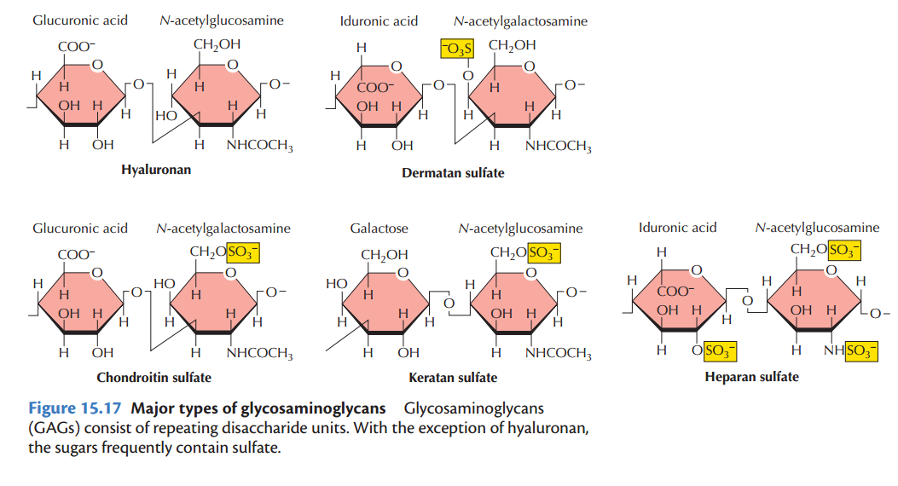
GAG (Glikozaminoglikanlar)
2016 by Geoffery M.Cooper Robert E.Hausman; The Cell

Slide 14
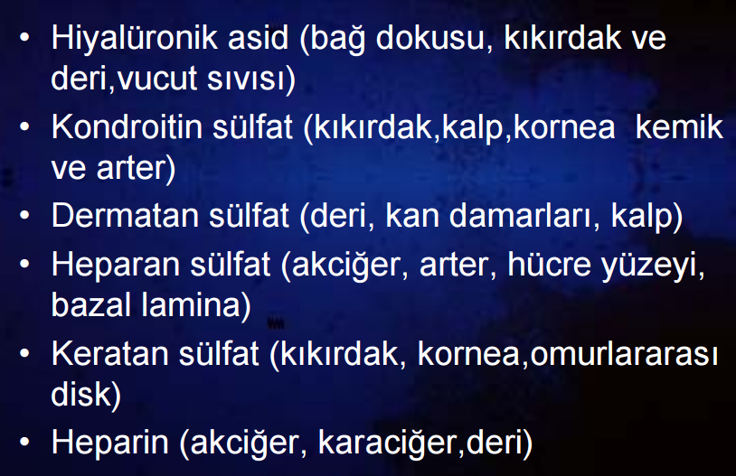
GAG (Glikozaminoglikanlar)

Slide 15
GAG
Hyaluranon hariç sülfatlanmışlardır.
GAG’lar hyaluranon hariç proteinlerle bağlanarak proteoglikanları oluştururlar.

Slide 16
Proteoglikanların fonksiyonları
Hücreler arası kimyasal haberleşmede rol alır
Sinyal moleküllerine bağlanarak sinyal aktivitesini düzenler (FGF-heparan sülfat)
Protein salgılanmasını düzenler
Bazal lamina ile ilşikilerinde değişen por büyüklükleri ve yük dağılımları ile seçici moleküler filtre görevi görür.
Negatif yüzey yükleri sebebiyle birbirini iter (kıvamı kaygan mukoz)
Diz eklemini çevreleyen kıkırdak matrikste bol bulunur.
Osteoartrit tedavisinde GAG, kondrin sülfat kullanılır.

Slide 17
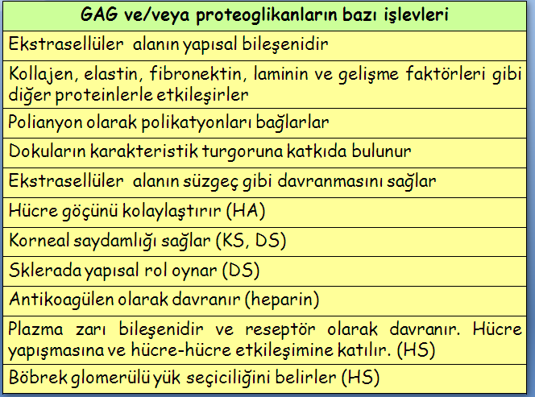

Slide 18
ECM’ nin Yapısal Proteinleri
Kollajen
Elastin

Slide 19
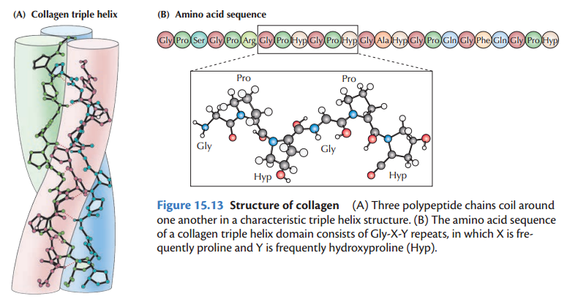
Kollajen
Ekstraselüler matriksin temel yapısal proteini kollajendir
40 farklı üyesi bulunmaktadır.
Bağ doku hücrelerinden salınırlar
Prolin (genelde X) ve glisin (Genelde Y) aminoasitlerinden zengin 3 alfa zincir sarmalından
(Prolin hidroksillenir!!) Gly-X-Y tekrarları
2016 by Geoffery M.Cooper Robert E.Hausman; The Cell

Slide 20
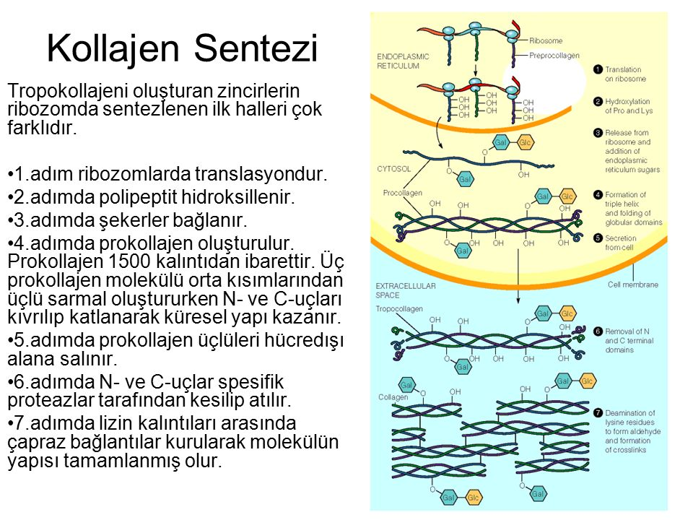
Kollojen Sentezi

Slide 21
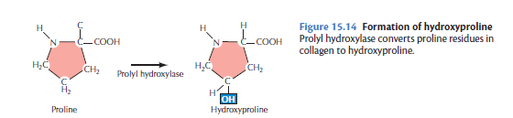
C vitamini önemli!!..
İskorbüt Hastalığı!!!
2016 by Geoffery M.Cooper Robert E.Hausman; The Cell

Slide 22
*** Prolinin kollajende bulunan hidroksiproline dönüşümünü katalizleyen enzim olan prolilhidroksilaz’ın aktivitesi için C vitamini gereklidir.
C vitamini eksikliği, zayıflamış bağ doku nedeniyle ortaya çıkan deri lezyonları ve kan damarlarının kanaması ile tanımlanan iskorbüt hastalığına yol açar.

Slide 23
İskorbüt Hastalığı
Sarmal oluşamaz parçalanır
Kan damarları incelir
Dişler etten ayrılır
Gemicierl!!
– Anemi
– Miyalji veya ağrı (kemik ağrısı dahil)
– Şişme veya ödem
– Peteşi veya cilt altındaki kanamalardan kaynaklanan küçük kırmızı lekeler
– Diş eti hastalığı ve diş kaybı
– Yaraların geç iyileşmesi
– Nefes darlığı
– Ruh hali değişiklikleri ve depresyon

Slide 24
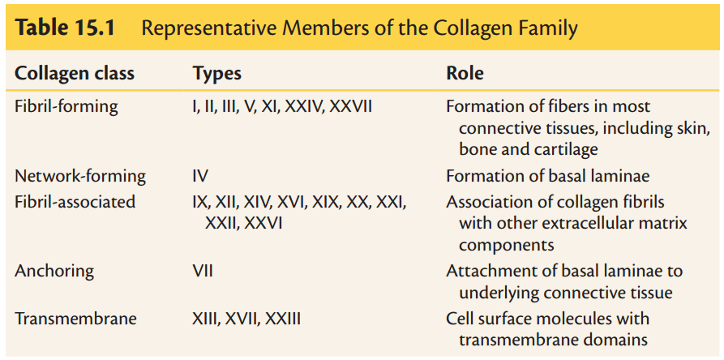
Ekstraseluler matrikste farklı görevleri olan
Çok sayıda kollajen tipi mevcuttur
2016 by Geoffery M.Cooper Robert E.Hausman; The Cell

Slide 25
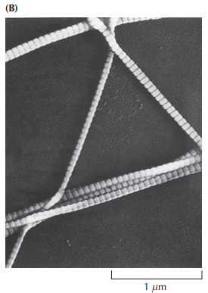
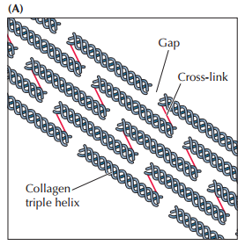
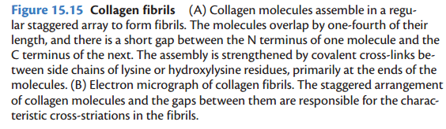
2016 by Geoffery M.Cooper Robert E.Hausman; The Cell

Slide 26
Kollajen bozuklukları
Osteogenezis İmperfekta→ Tip I kollagen
Kırılgan kemikler
Kondraplazi→ Tip II kollagen
Ehler Danlos Sendromu→ Tip III kollagen
(Lizil hidroksilaz enzim eksikliği)
Anormal kollagen liflerine sahip bireylerde aşırı hareketli eklemler ve derinin aşırı uzaması görülür

Slide 27
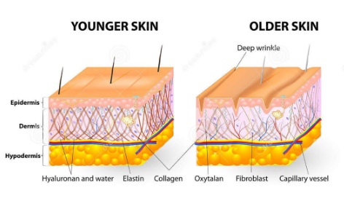
Kollajen derinin destek yapısında önemli role sahip
Kollajen üretimi yavaşlar ya da değişirse derinin görünümü değişir
Deri yaşlandıkça kollajen üretimi yavaşlar
(Kollajene yapışık serbest radikaller!!)
Antiaging→ serbest radikal oluşumunu inhibe eder ve kollajen hasarını yavaşlatan antioksidanlar içerir.
Retinoid → kollajenaz sentezini inhibe eder!!

Slide 29
Kollajen Doku Hastalıkları
1-Lupus eritematozus
2- Skleroderma
3- Dermatomiyozıt/polimiyozit
4- Periarteritis nodoza
5- Romatoid artrit
6- Sjögren sendromu
7- Mikst konnektif doku hastalığı
8- Tekrarlayan polikondrit

Slide 30
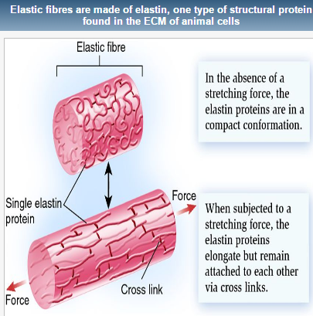
Elastin
Tüm vücutta bulunur fakat;
-Akciğer
-Arter atardamarları ve
-Deri bağ dokusunda belirgindir
Elastin proteini esneklik sağlar
Elastin lifler lastik bant gibidir.
Kor kısmı mikrofibriller ile çevrilidir.
Fibrilin elastine bağlanarak elastin liflerin bütünlüğünü sağlar.

Slide 31
Elastin Hastalıkları
Marfan Sendromu→ Fibrilin 1 geninde mutasyon
Uzun kol ve bacaklar, kalp tutulumu ve gözde myopi ve lens dislokasyonu ile seyreden otozomal dominant kalıtımlı bir bağ dokusu bozukluğudur.
Alfa1-antitripsin eksikliği→ Akciğer elastazının uygun olmayan biçimde yıkımı (Elastazı inhibe edemez Akciğer dokusu yenilenemez)

Slide 32
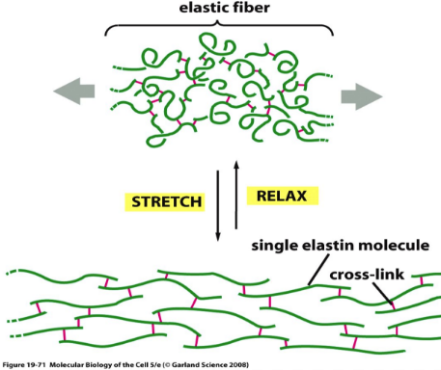

Slide 33
Adhezyon (Yapışıcı) Proteinler
Fibronectin
Laminin

Slide 34
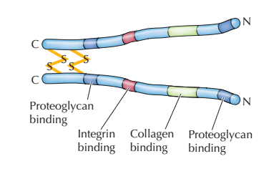
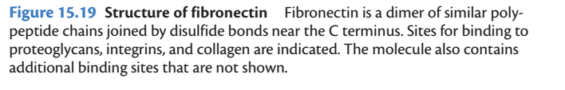
Fibronektin
Görevi hücreleri matrikse bağlamaktır.
Fibronektinler iki polipeptid zincirinden meydana gelmiştir.
C-terminal uçlarından birbirleriyle disülfit bağları ile bağlanmıştırlar.
2016 by Geoffery M.Cooper Robert E.Hausman; The Cell

Slide 35
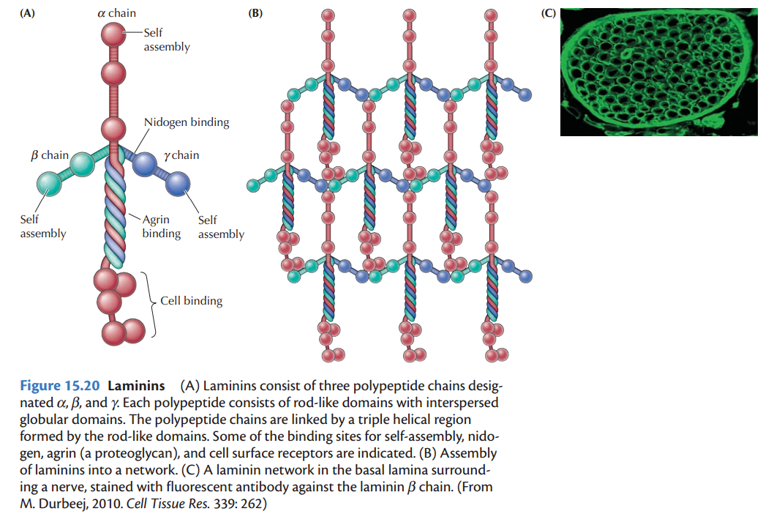
Laminin
Laminin üç polipeptid zincirinden meydana gelmiştir.
Laminin proteinleri vücutta bulundukları yere göre farklılık gösterir.
Bu farklılıklar polipeptid zincirlerindeki değişikliklerden kaynaklanır.
Laminin farklı bölgelerde örneğin; epitel hücrelerinin bazal laminası, yağ hücresi, düz kas veya çizgili kas hücrelerinde bulunan reseptörleri farklıdır.
2016 by Geoffery M.Cooper Robert E.Hausman; The Cell

Slide 36
ECM Proteinleri
Hiyaluronan → doku ve eklemlerde oluşan baskı gücüne karşı koymada, yaralanan bölgelerin tamiri esnasında görev yapar. Embriyonik gelişme esnasında boşlukları doldurucu olarak da önemli görev yapar.
Kollagen fibriller → matrikse gerilme gücü, destek
Elastin fibriller → matrikse esneklik kazandırır
Yapışıcı proteinler → hücrelerin matriksin uygun bölgelerine tutunmalarını sağlar
  Fibronektin → fibroblast ve diğer hücrelerin bağ doku matriksine tutunmalarını sağlarken
  Lamininler → epitel hücrelerin bazal laminaya tutunmalarını sağlar.

Slide 37
Ektraselular proteazlar
-Embriyogenezde
-Yara iyileşmesinde
-Doğumdan sonra uterusun eski haline gelmesinde
Menstruasyon sırasında endometriyumun yıkılması
İmplantasyon esnasında embriyonun hücre uterus duvarına tutunması
Protezlar ECM’yi parçalarlar
MMP→ Kanser

Slide 38
Hücre-Hücre ve Hücre-Matriks Bağlantıları
İntegrinler
Selektinler
Kaderinler
Ig super ailesi

Slide 39
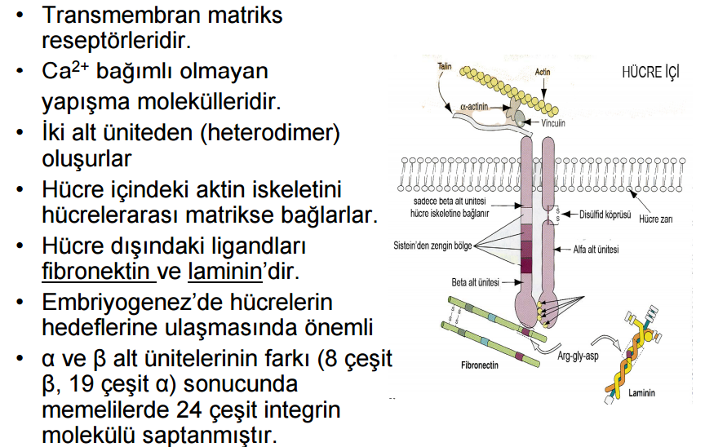
Integrin

Slide 40
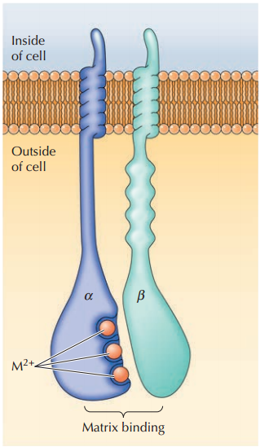
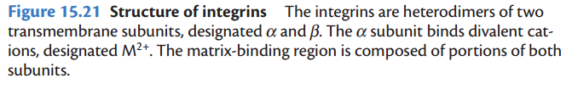
Integrin
İntegrinler, epitel hücrelerini matrikse veya bazal laminaya bağlar.
-H-H
-H-ECM
-Focal Adhezyon
-Hemidesmozom
Disintegrin!!! Yılan zehiri
2016 by Geoffery M.Cooper Robert E.Hausman; The Cell

Slide 41
Disintegrin
***Yılan zehirleri, disintegrin adı verilen ve integrinlere bağlanarak, onların ekstraseluler matriksteki proteinlere bağlanmasını engelleyen proteinler içerir.
Hücreler ile ekstraseluler matriks arasındaki bu bağlantıların bozulması, yılanların avlarını sıvılaştırmasına yardım eder.

Slide 42
Selektin
Lenfosit ve endotelyum hücreleri üzerinde bulunan, transmembran yapısındaki glikoproteinler;
Lökositlerin damar duvarına bağlanması ve sonra kandan ayrılmasını sağlayan moleküler olaylar zincirinin başında yer alır.
Bağışılık sisteminin görevini yerine getirmesinde son derece önemli!!
Lökositlerin dolaşımla enfeksiyonlu doku bölgesine göçü!!
-P-selektin trombosit ve endotelyum hücrelerinde,
-E-selektinler endotelyum hücrelerinde ve
-L-selektinler lökosit hücre zarlarında bulunan adezyon molekülleri.

Slide 43
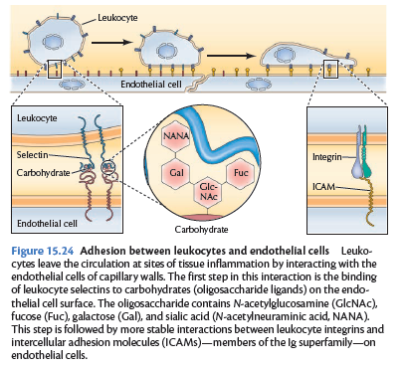
Selektin
2016 by Geoffery M.Cooper Robert E.Hausman; The Cell

Slide 44
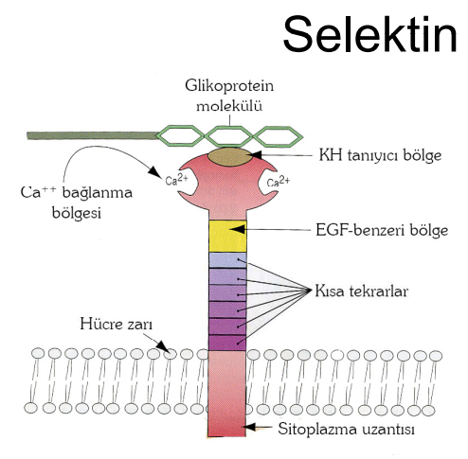

Slide 45
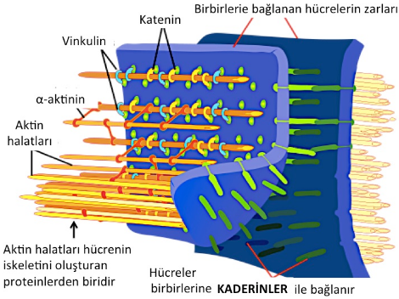
Kaderin

Slide 46
Kaderin
Kaderinlerin 30 kadar çeşiti tanımlanmıştır ve Ca² bağımlı çalışan glikoprotein yapısındadırlar.
Kaderinler aynı tip hücreleri birbirine bağlar. Epitel hücrelerinde E-kaderin tipi adezyon molekülleri görev yapmaktadır.
Embriyonik dokularda hücreleri birarada tutan başlıca moleküllerdir
Bulundukları dokuya göre;
    -P-kaderin (plesenta, epidermis)
    -E-kaderin ( epitel)

Slide 47
Kaderin
E-kaderin en iyi karekterize edilen kaderin tipidir. Blastomer esnasında hücreler arasında bağlantıyı kurar.
İnaktive edici mutasyonlar embriyonun ölümüne yol açar.
2’ye ayrılır;
1. Klasik Kaderinler→ Kadenin protenini Aktinle bağlar
2. Klasik olmayan K.→Ara flamenle bağlanır.
Hücreler yaşlandıkça bu sıkı bağlantı zayıflar.

Slide 48
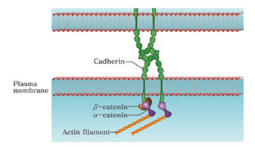

Slide 49
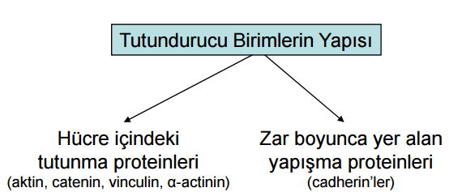

Slide 50
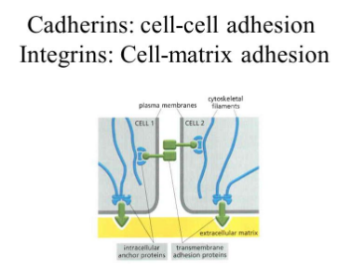

Slide 51
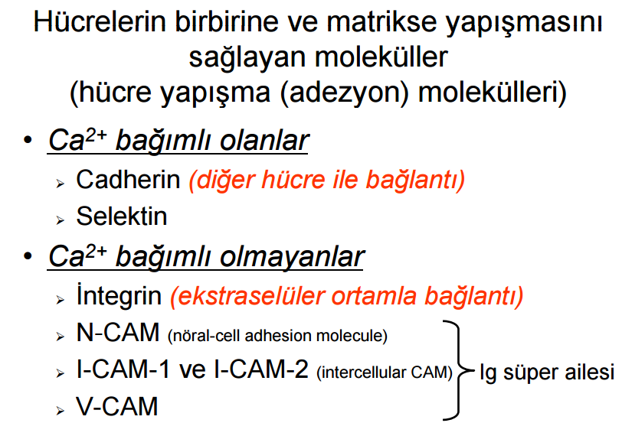

Slide 52
Hücre Adezyon Molekülleri ve Hastalıklar
LAD(Lökosit Adezyon Yetersizliği)→İntegrin mutasyonu
E-kaderin → Kanserde metastaz
Astım → Adezyon molekül ifadesinde artış, enflamasyon artışı!!

Slide 53
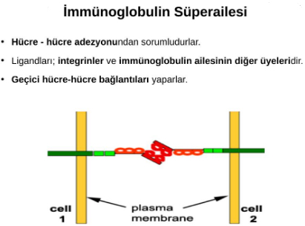
ICAM (Immunoglobulin Super Ailesi)

